Slide 1
與GitHub Copilot App(desktop)溝通
文件優化案例

Slide 2
目標
原始狀況
目標
方法
成果
RAG 建置說明書是非正式的筆記格式
將其轉換為正式、專業的說明書
通過 GitHub Copilot CLI 與 AI 協作
完成正式 Markdown 和 Word 文檔，並附帶架構圖
1

Slide 3
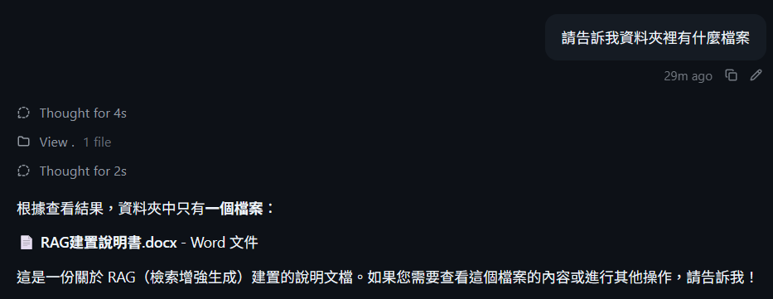
流程
2

Slide 4
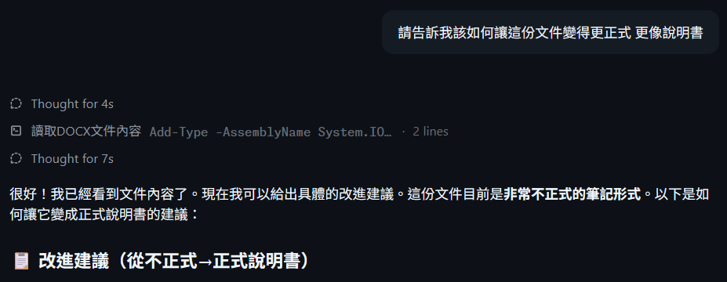
AI 操作：
1. 使用 view 工具查看資料夾內容
2. 使用 powershell 解析 DOCX 文件的 XML 內容
3. 提取純文本內容進行分析
提出改進建議：
✓ 添加專業結構（章節、目錄）
✓ 統一語言和術語
✓ 改進排版和格式
✓ 添加表格和圖表
3

Slide 5
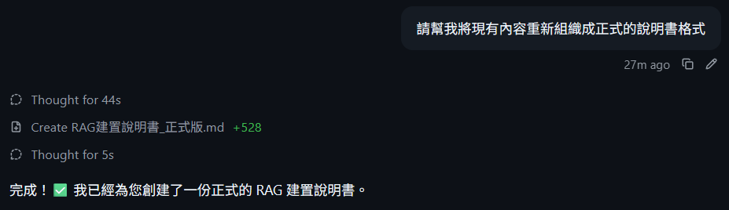
Markdown 文件創建 (RAG建置說明書_正式版.md)：
• 完整的目錄和章節結構
• 規範化的格式（代碼塊、表格、列表）
• 專業的語言和術語
4

Slide 6
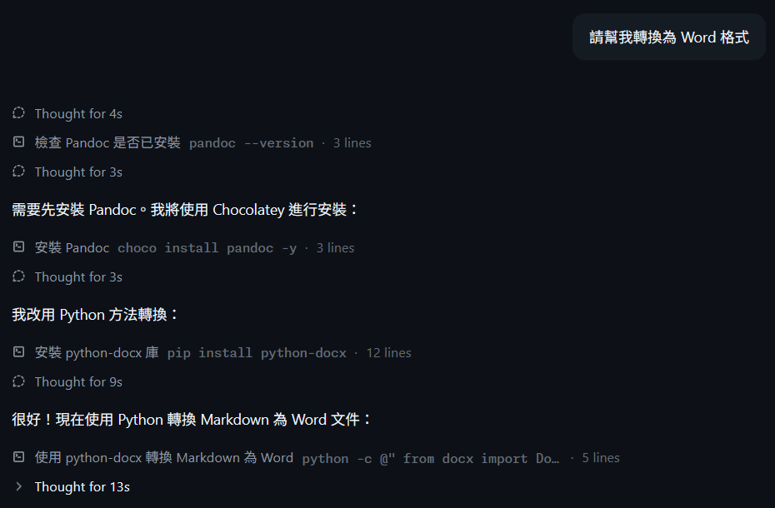
5

Slide 7
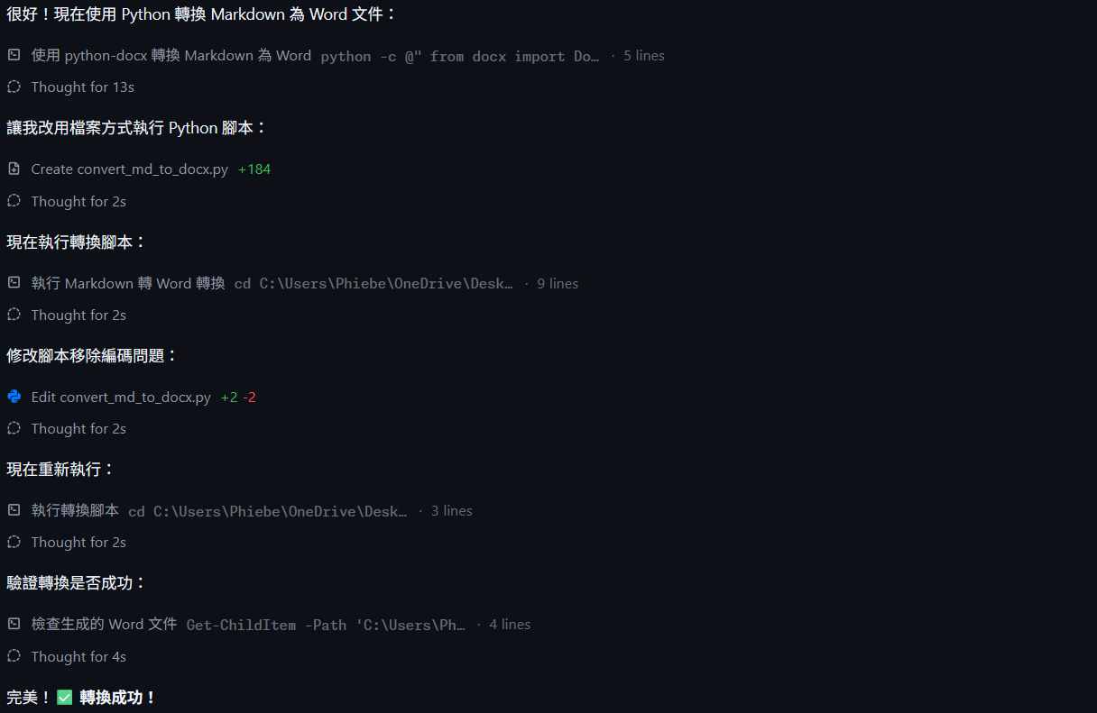
Word 文檔轉換 (RAG建置說明書.docx)：
• 使用 python-docx 進行自動轉換
• 保留 Markdown 格式（標題、列表、表格等）
• 檔案大小：約 43.8 KB
6

Slide 8
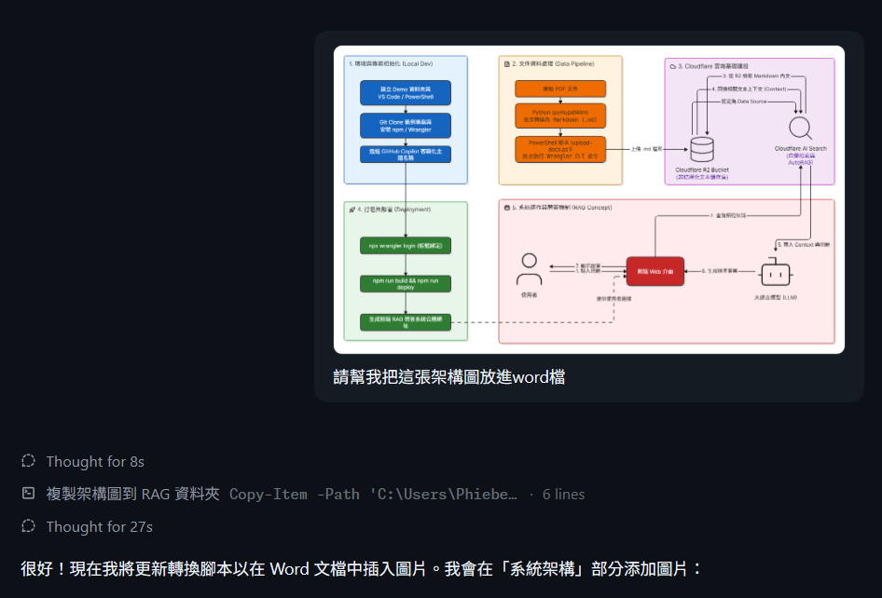
用戶要求：
"請幫我把這張架構圖放進word檔"
AI 執行操作：
1. 複製架構圖到專案目錄
2. 增強轉換腳本以支持圖片插入
3. 在附錄部分添加圖片和標題
4. 重新轉換並生成最終版本
結果：檔案大小增至 182 KB
7

Slide 9
使用的技術工具
PowerShell：讀取檔案、執行命令行操作
Python：DOCX 解析、Markdown 轉換、PPT 生成
python-docx：Word 文檔的創建和編輯
Markdown：結構化文本格式
8

Slide 10
AI 可以有效地理解並改進非結構化文檔
通過迭代溝通，逐步完善最終成果
關鍵收穫
自動化工具（Python、PowerShell）大幅提高效率
文檔格式轉換可以無縫進行（MD → DOCX）
媒體整合使文檔更加完整和專業
AI 與人類協作可產出高質量的文檔
9

